Slide 1
Стереометрия
Лекция

Slide 2
Организационный момент

Slide 3
Задача математики состоит в описании того или иного процесса с помощью математического аппарата, то есть формально-логическим способом, строится математическая модель процесса в виде уравнений, неравенств, таблиц, графиков… и анализируется
В современных условиях проявляется ее интегрирующая роль с другими науками, не только инженерной направленности.
Функции математики в равной мере являются функциями гуманитарными, поскольку направлены на совершенствование материальной и духовной сфер человеческого бытия.

Slide 4
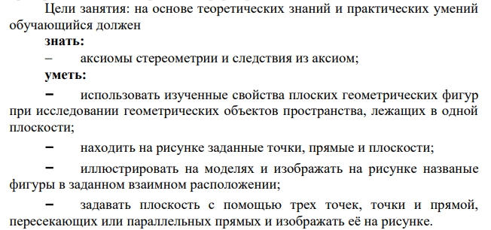
Цель: Развитие пространственного воображения, формирование логического мышления
Знать: аксиомы стереометрии и следствия;

Slide 5
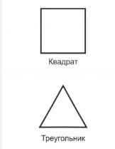
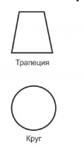
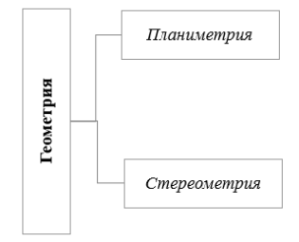
$1. Основные понятия
Точка, прямая, плоскость
Геометрические ТЕЛА:

Slide 6
Основные фигуры
Точка А,В,С, D…..
Прямая a, b, c, d ….
Плоскость

Slide 11
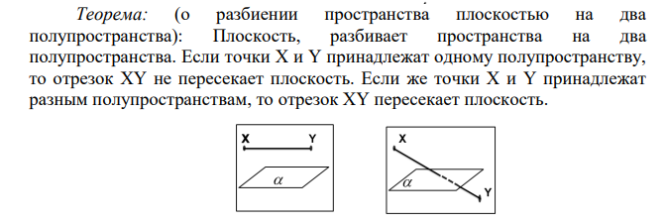

Slide 12
$2. Параллельность прямых и плоскостей

Slide 13
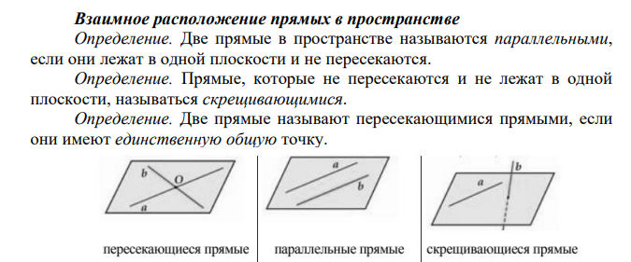
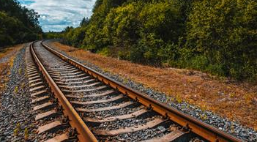

Slide 14
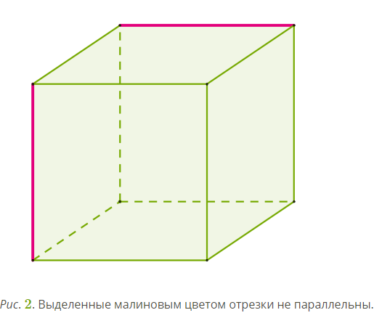

Slide 15
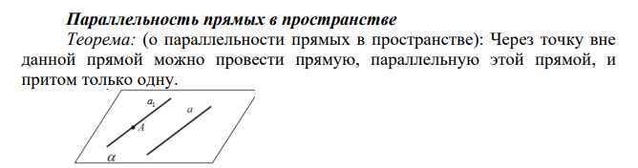
Параллельность в пространстве
Случай 1.

Slide 16
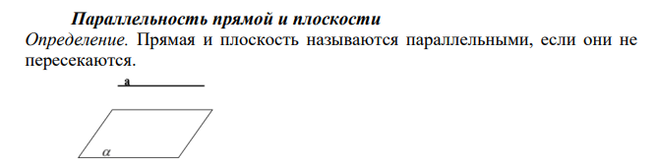
Параллельность в пространстве
Случай 2.

Slide 17
Параллельность в пространстве
Случай 3.

Slide 18
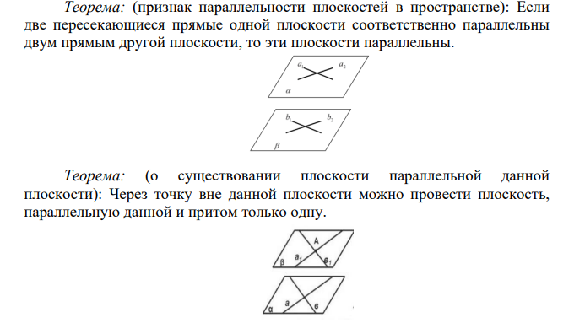
Параллельность плоскостей

Slide 19
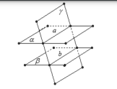
Свойства параллельных плоскостей

Slide 20
$3. Перпендикулярность прямых и плоскостей

Slide 21
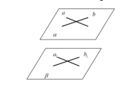
Случай 1.

Slide 22
Случай 2.

Slide 23
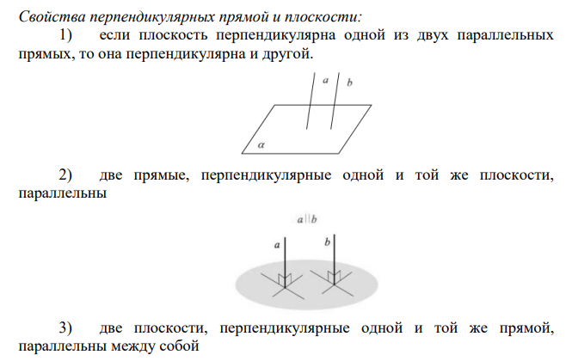
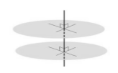

Slide 24
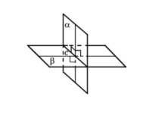
Случай 3.

Slide 25
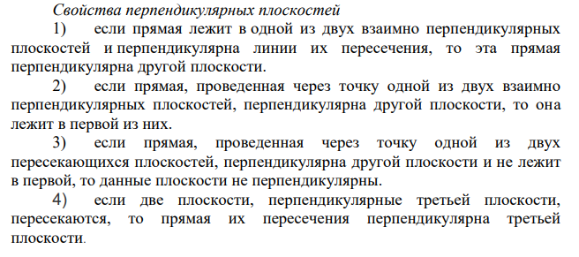

Slide 26
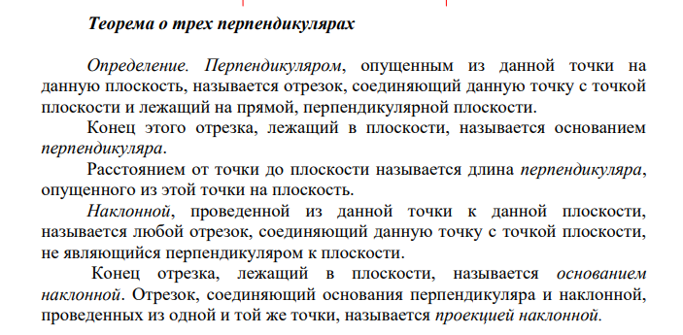

Slide 27
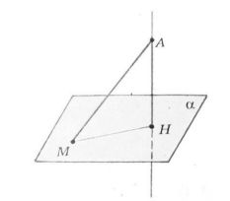
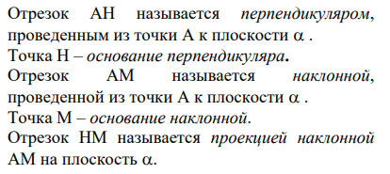
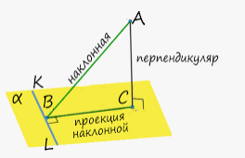

Slide 28
